Slide 1
Technologie ve vzdělávání II Využití v pedagogické praxi
Mgr. Pavlína Mazáčová, Ph.D.
KISK FF MU Brno

Slide 2
Učitel – informační a digitální kurátor
Výběr a kolekce obsahu
Bloomova digitální taxonomie
Rámec digitálních kompetencí

Slide 3
Digital humanities
Využití digitálních sbírek, knihoven a kolekcí ve výuce
Uchování národní paměti v různých typech dokumentů

Slide 4
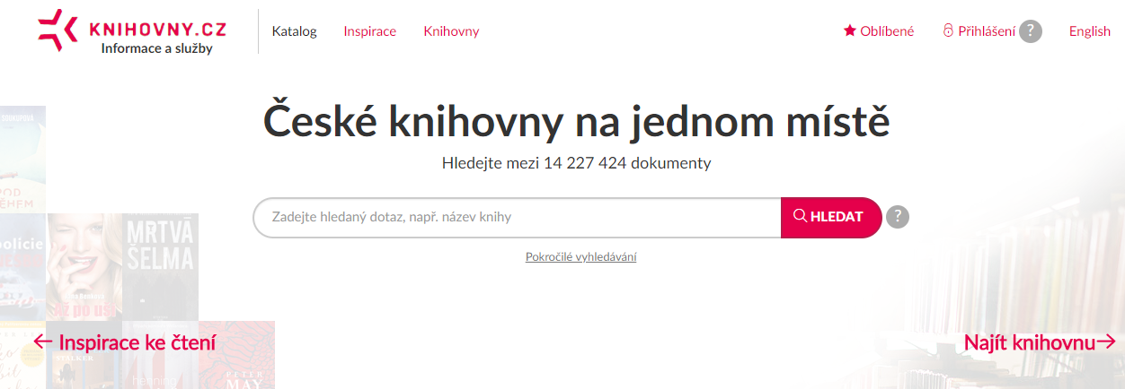

Slide 5
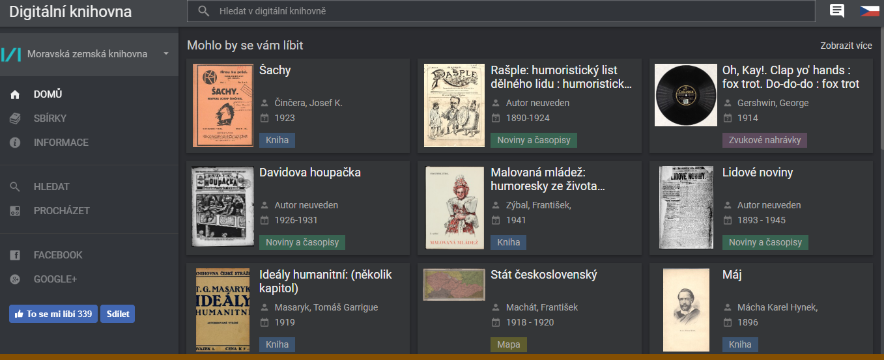
http://www.digitalniknihovna.cz/mzk/

Slide 6
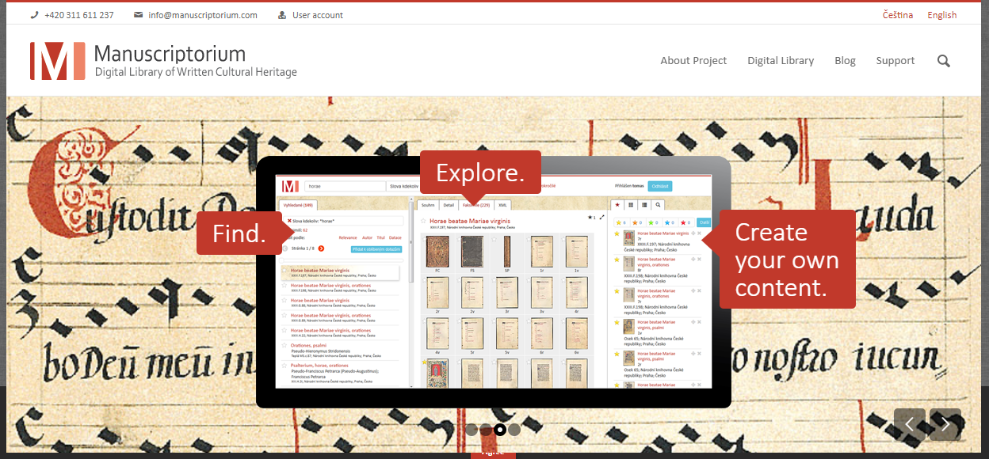
http://www.manuscriptorium.com/

Slide 7
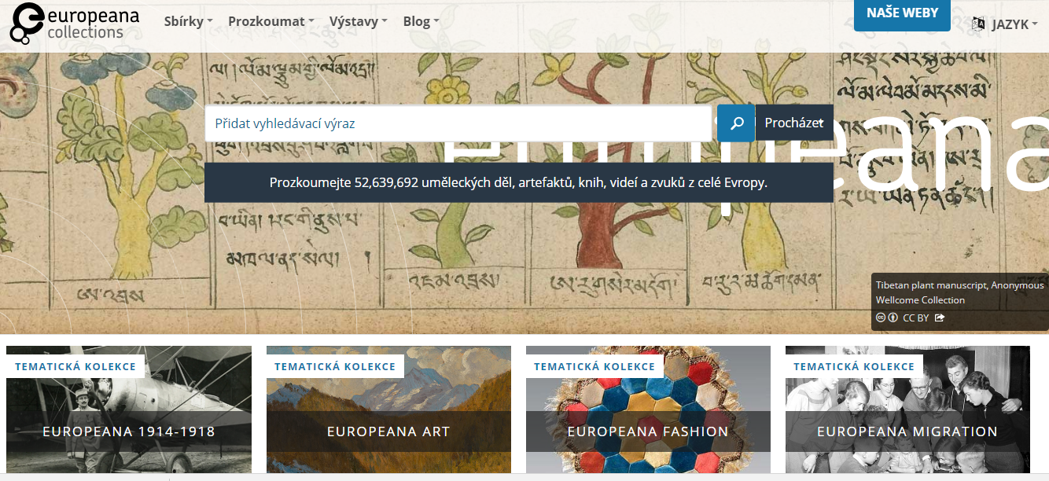
https://www.europeana.eu/portal/cs#

Slide 8
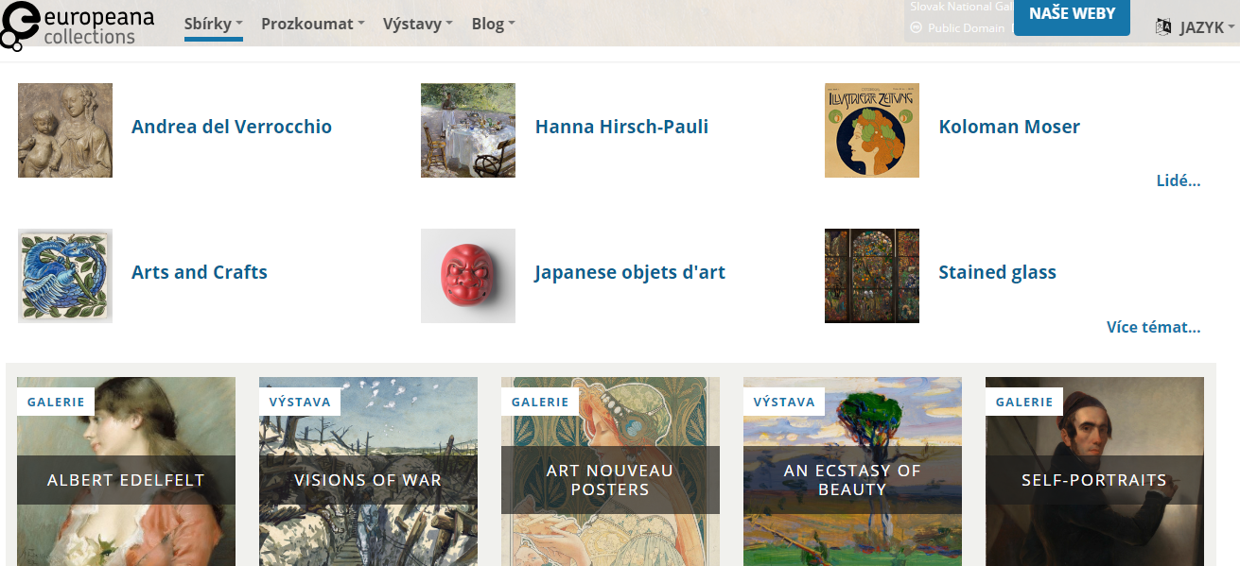
https://www.europeana.eu/portal/cs/collections/art

Slide 9
Literatura v online prostředí a místopis
https://www.brnopoeticke.cz/

Slide 10
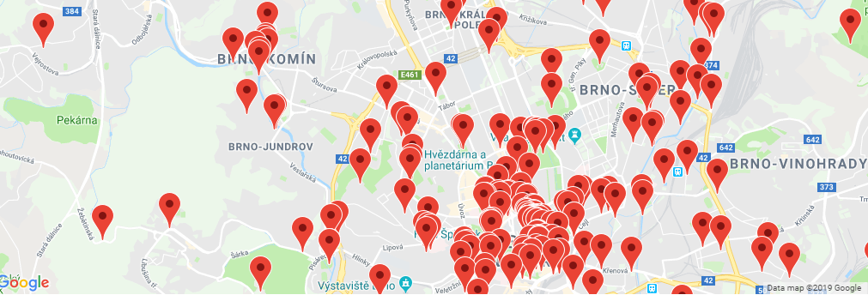

Slide 11
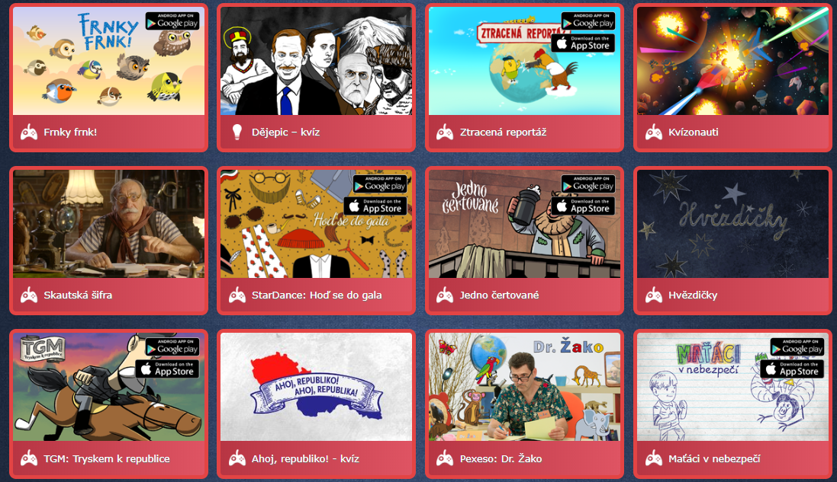
https://decko.ceskatelevize.cz/hry
Edukační hry - ČT

Slide 12
https://decko.ceskatelevize.cz/hry

Slide 13
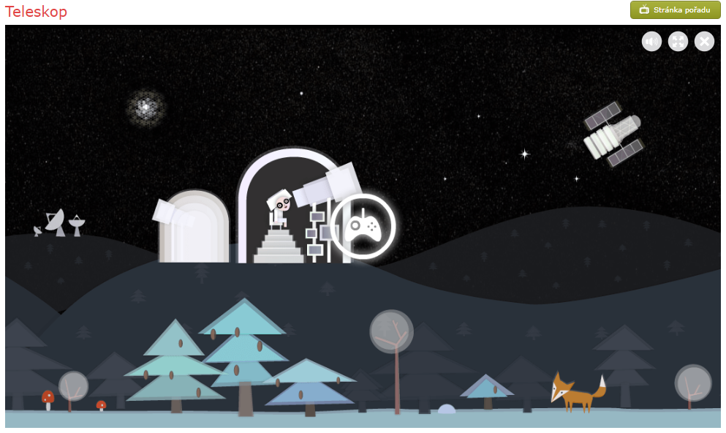
https://decko.ceskatelevize.cz/hry

Slide 14
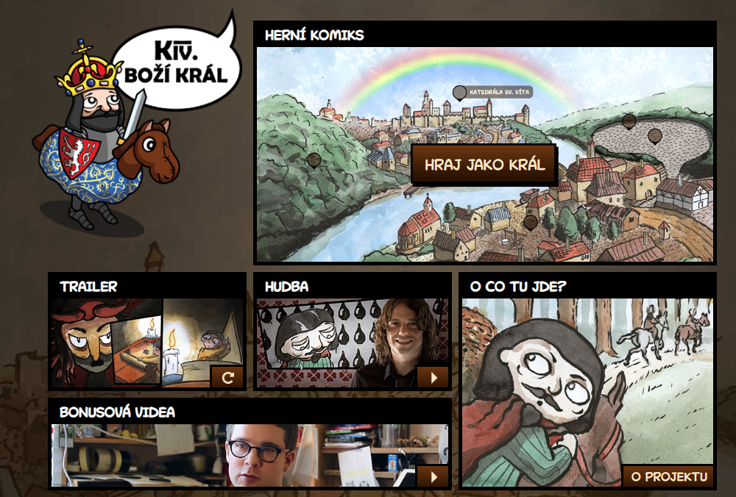
https://decko.ceskatelevize.cz/karel

Slide 15
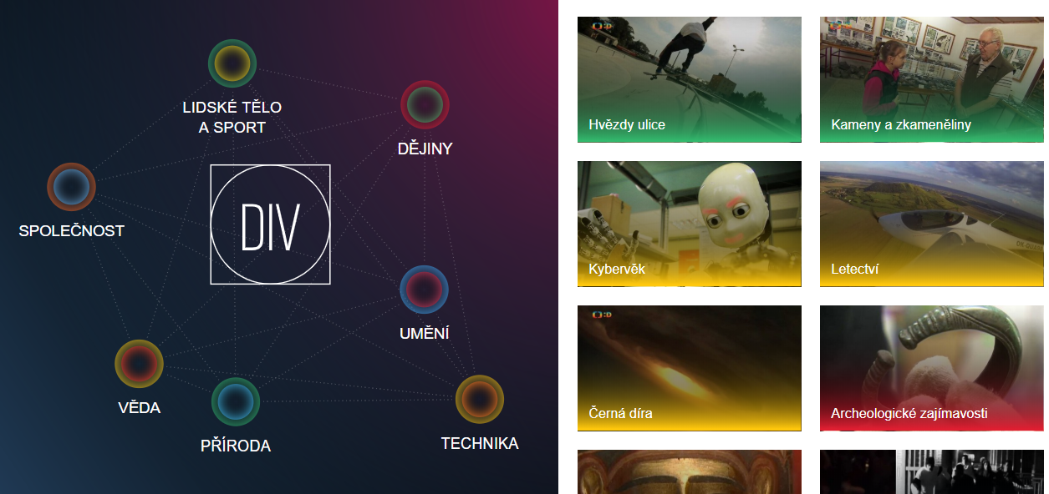
https://decko.ceskatelevize.cz/div-databaze

Slide 16
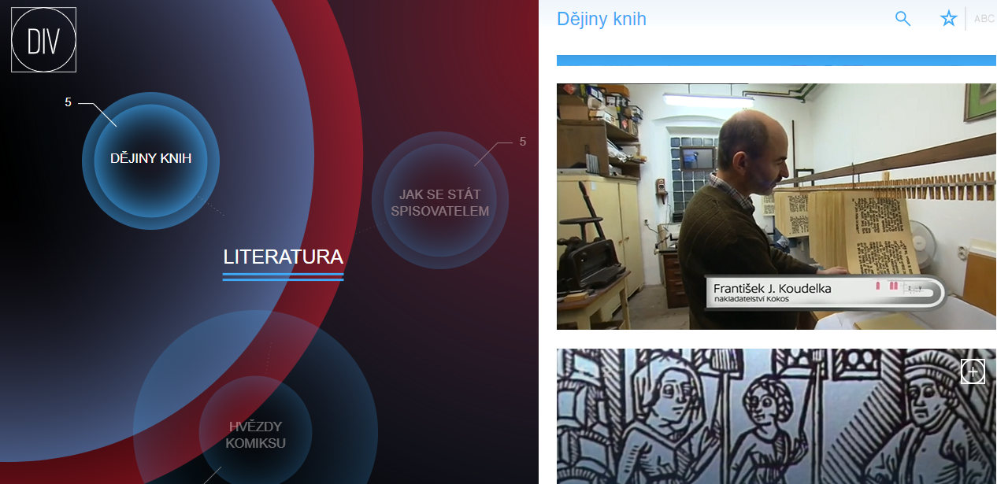

Slide 17
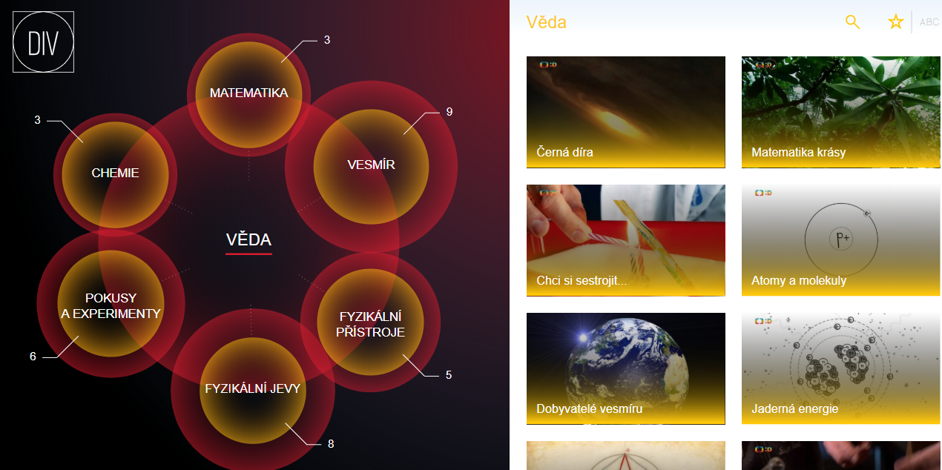

Slide 18
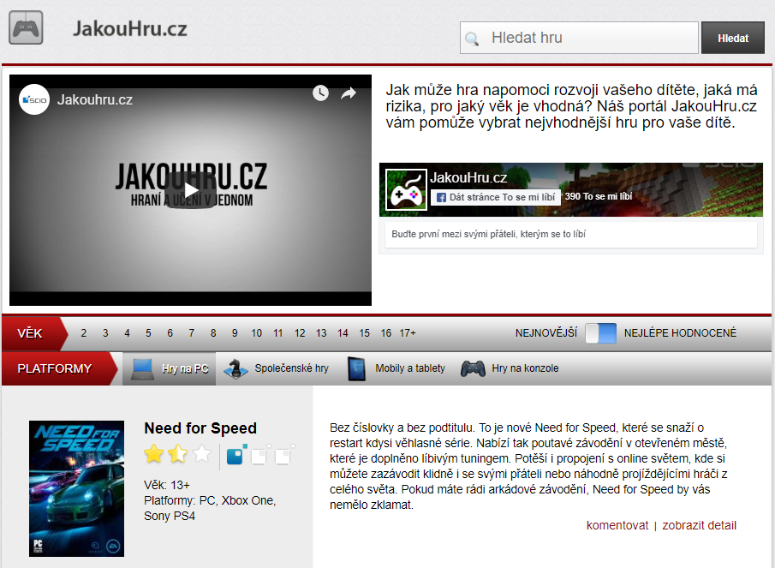
SCIO
http://jakouhru.cz/

Slide 19
Žáci a speciální vzdělávací potřeby
Aplikace Včelka
Aplikace Tablexia
i-sen

Slide 20
https://www.vcelka.cz/

Slide 21
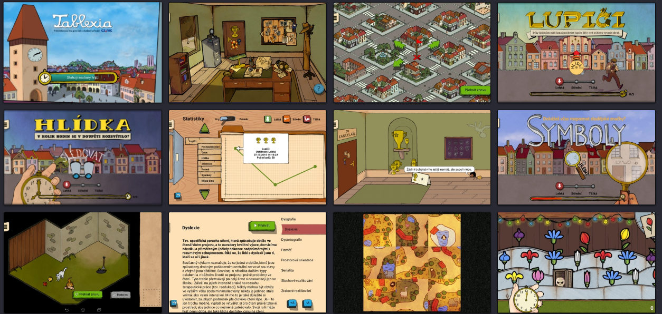
https://www.tablexia.cz/cs/o-tablexii/

Slide 22
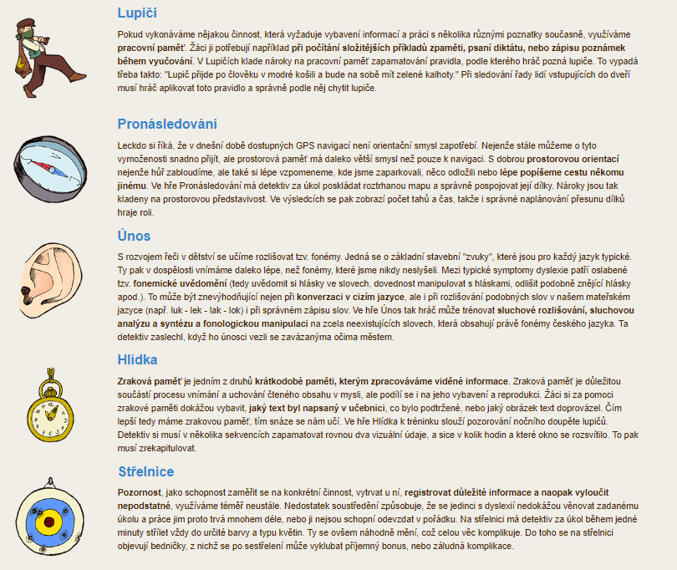

Slide 23
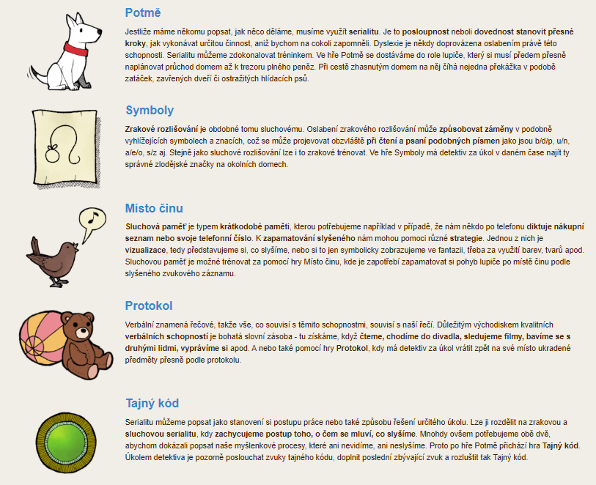

Slide 24
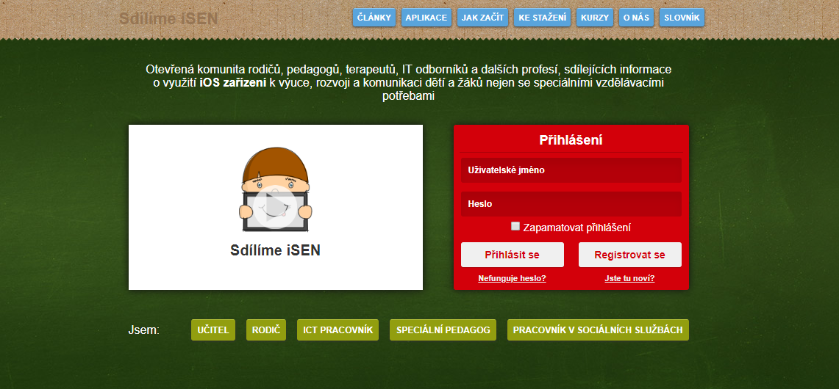
https://www.i-sen.cz/home

Slide 25
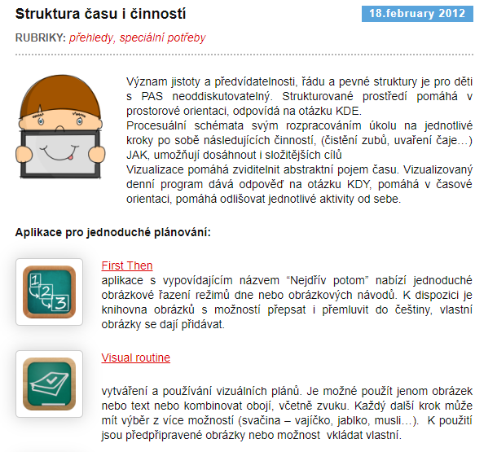

Slide 26
Práce s informacemi v edTechu
Organizace informací
Zpracování informací do jiných formátů
Prezentace informací
…

Slide 28
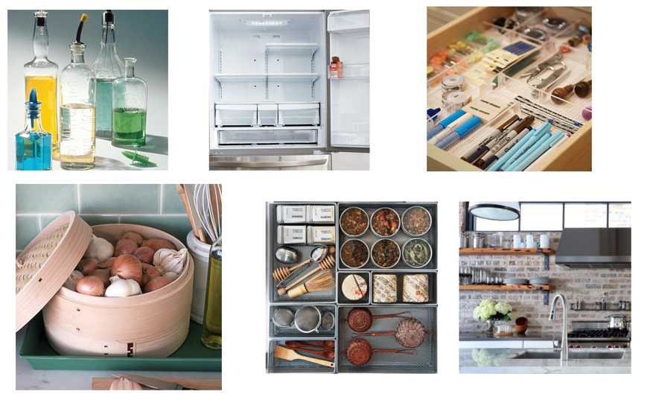

Slide 29
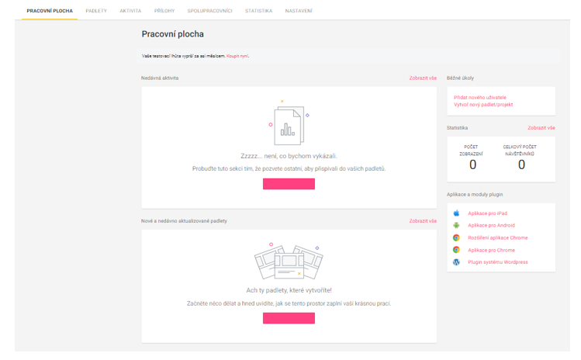
PADLET
http://nastroje.knihovna.cz/nastroje/sprava-osobnich-informaci/85-padlet.html

Slide 30
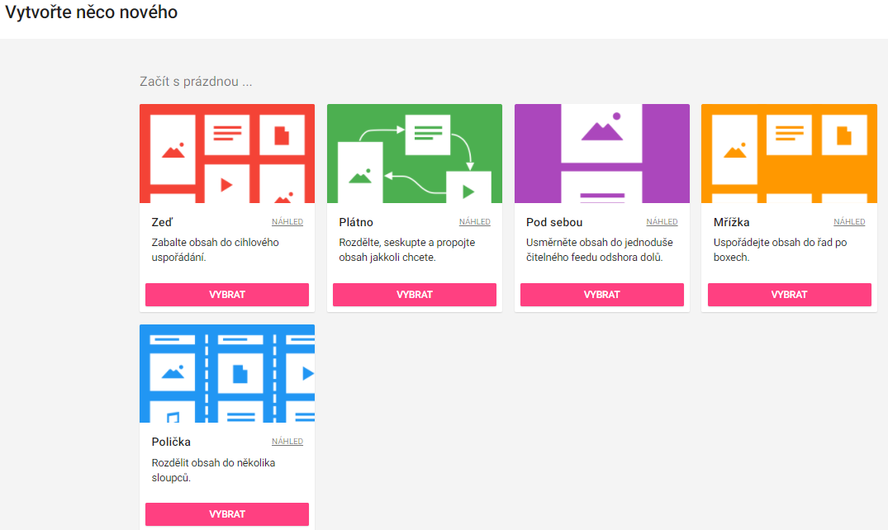

Slide 31
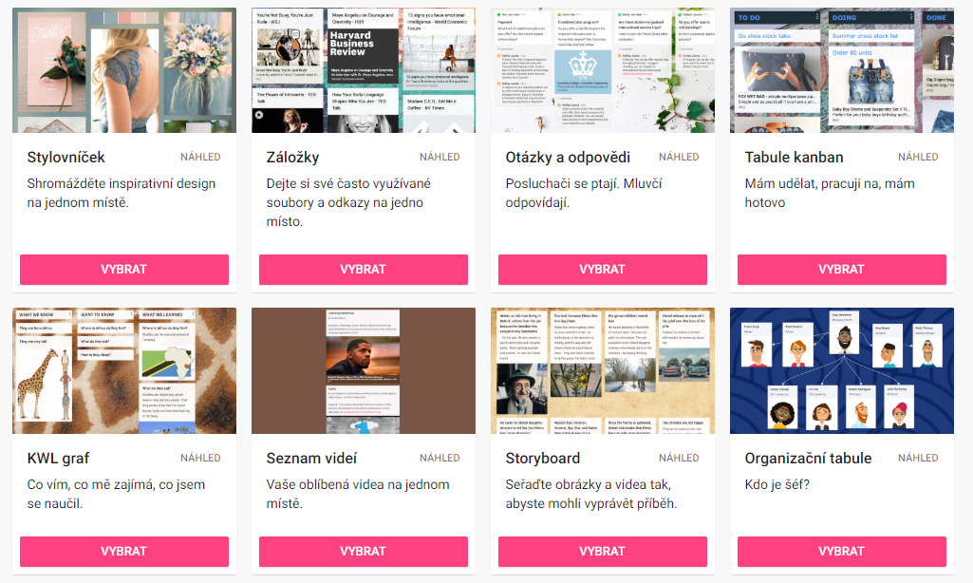

Slide 33
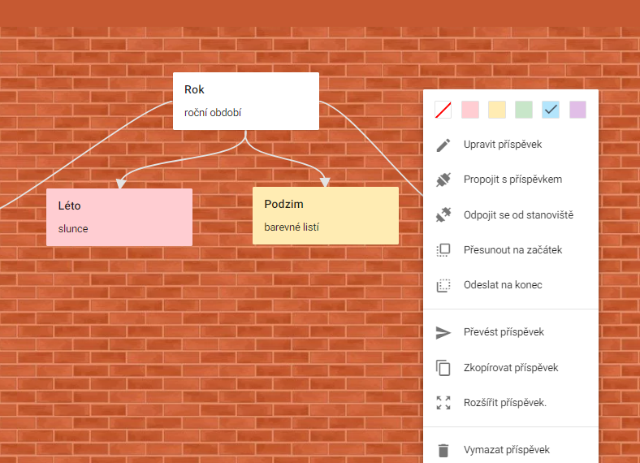

Slide 34
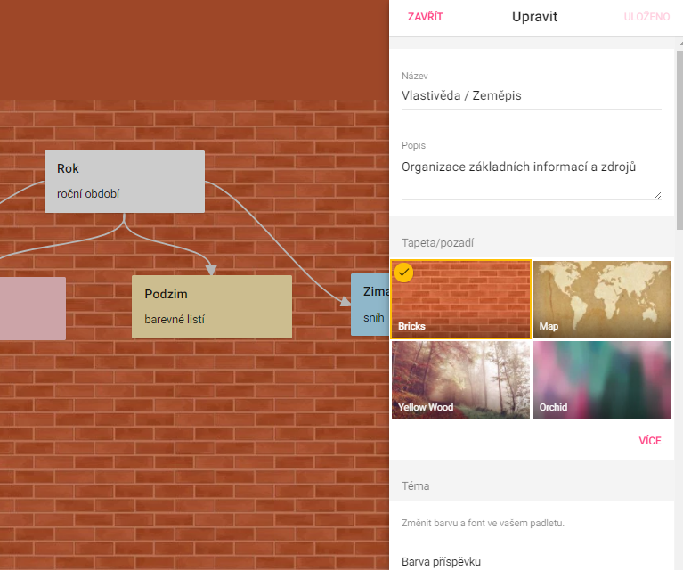
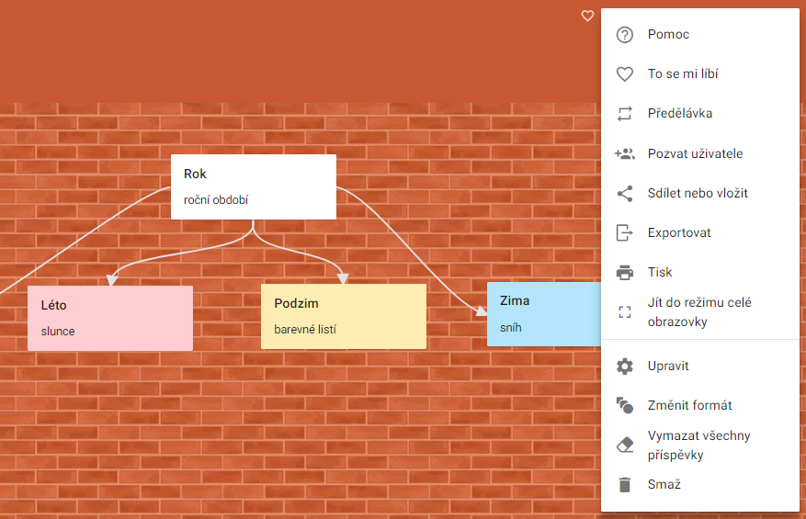

Slide 35
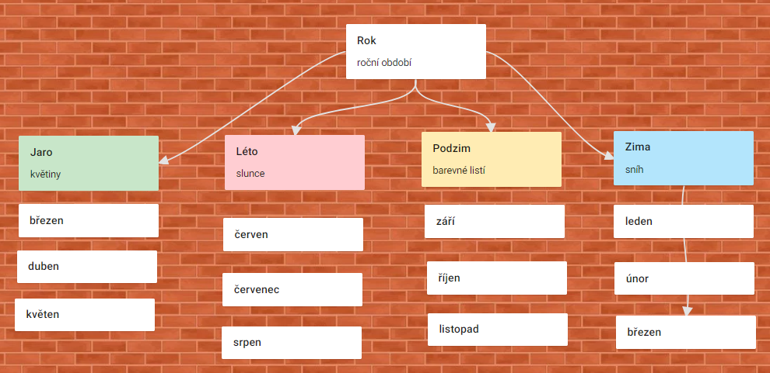

Slide 36
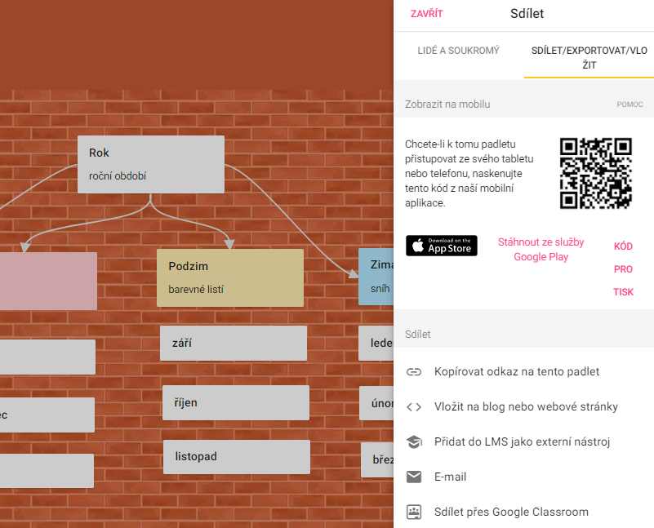
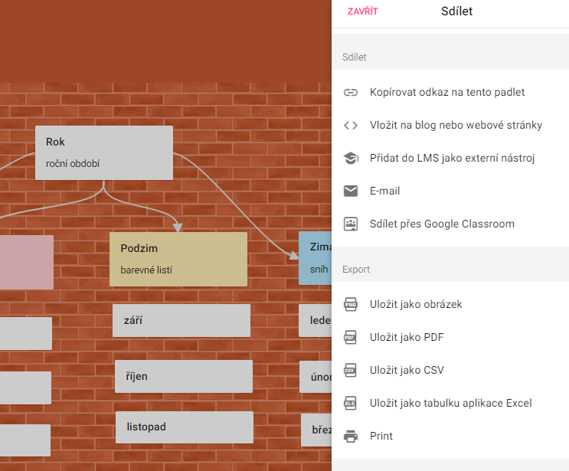

Slide 37
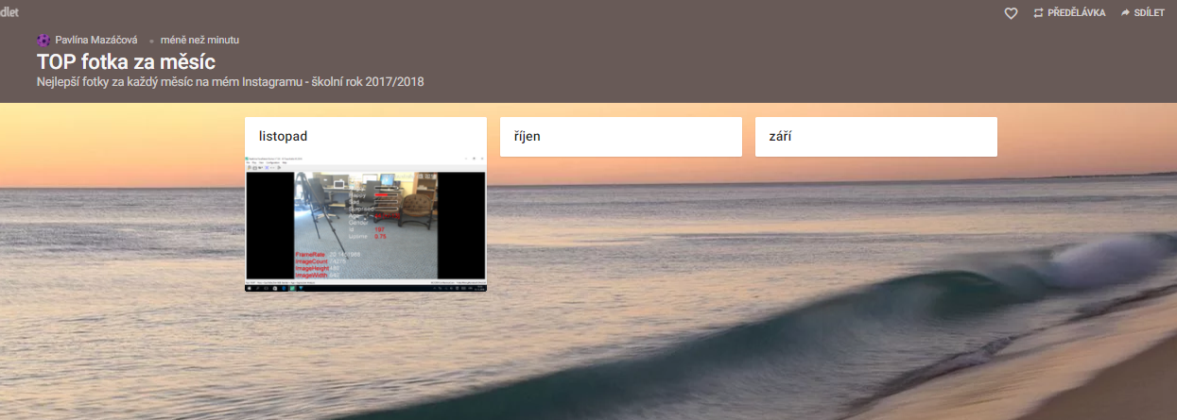

Slide 38
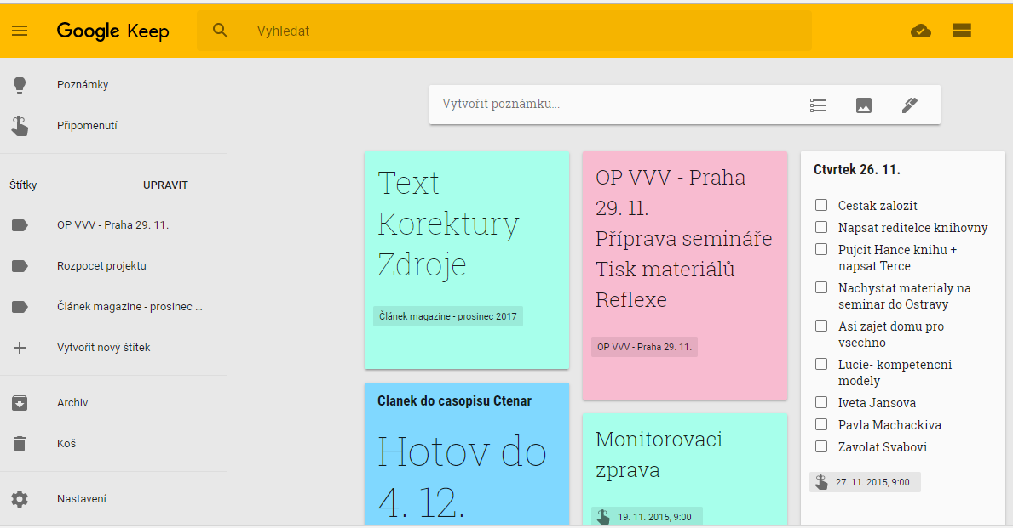

Slide 39
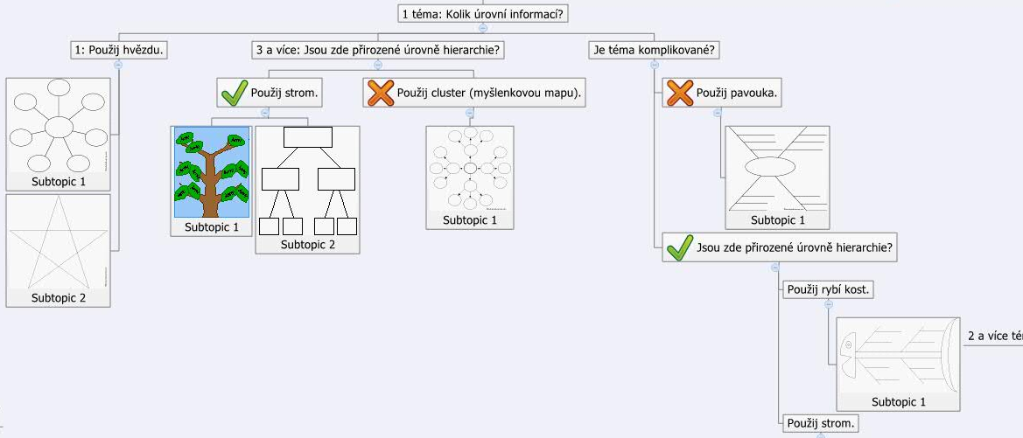
Grafické organizéry informací
https://digifolio.rvp.cz/artefact/file/download.php?file=23767&view=4207

Slide 40
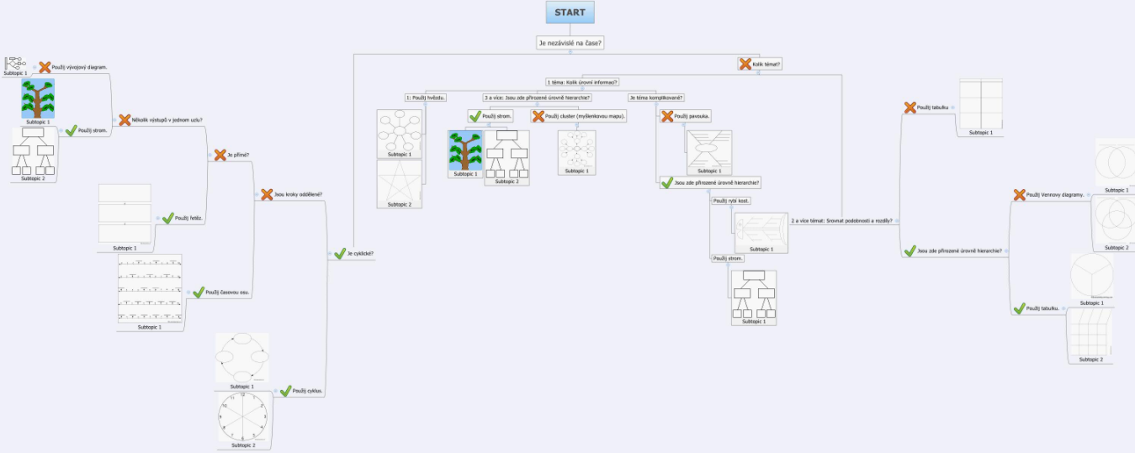

Slide 41
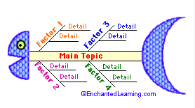
https://www.enchantedlearning.com/graphicorganizers/

Slide 42
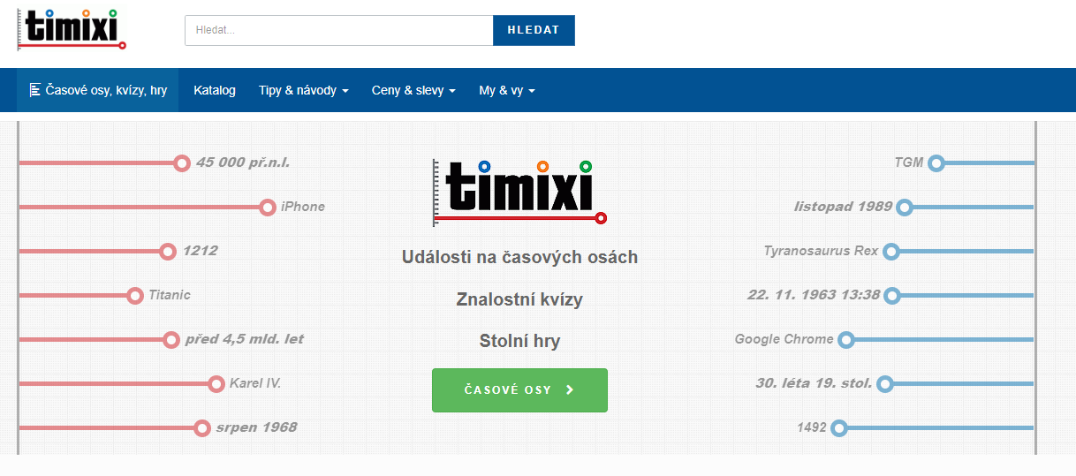
Časové osy online - https://www.timixi.com/select
Tvorba časové osy - https://www.timixi.com/article/02t52-tvorba-osy

Slide 43
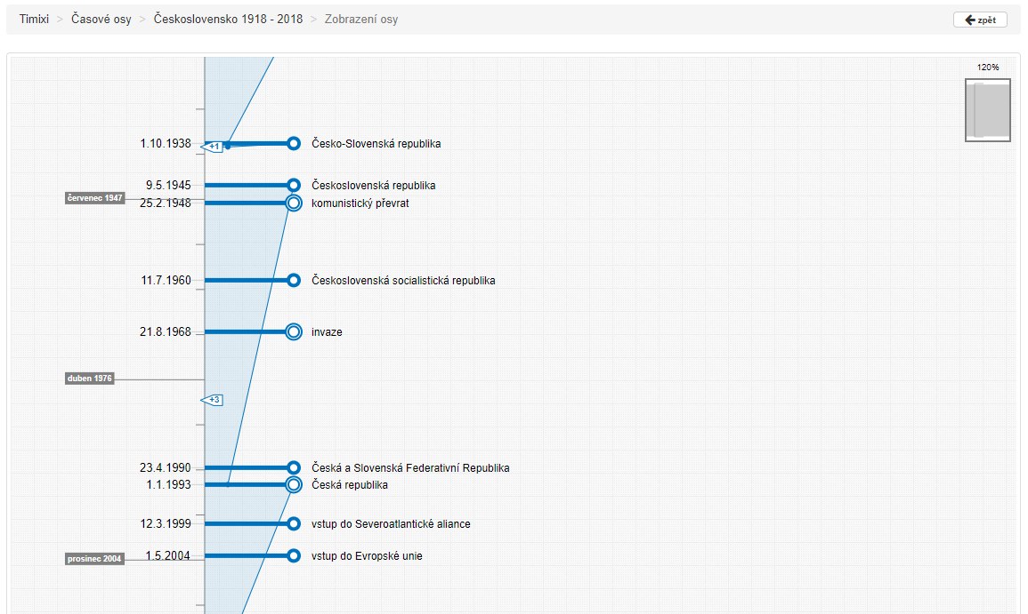

Slide 44
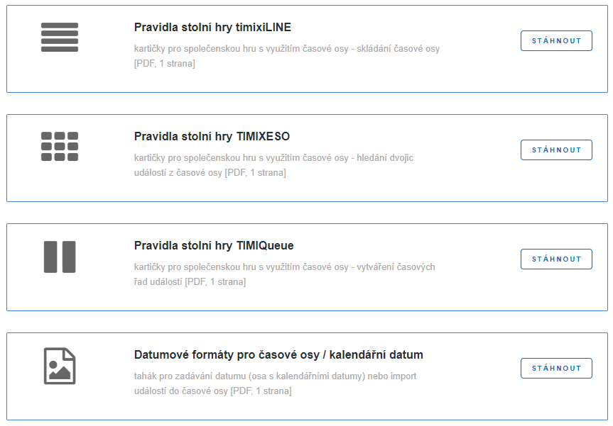

Slide 45
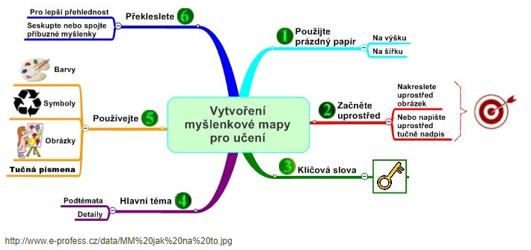
Myšlenkové mapy online
Mind Manager - profesionální aplikace, pro školy v EDU verzi levněji MindMaple - ke stažení "lite" free verze
FreeMind - zdarma ke stažení XMind - zdarma ke stažení VUE - zdarma ke stažení

Slide 46
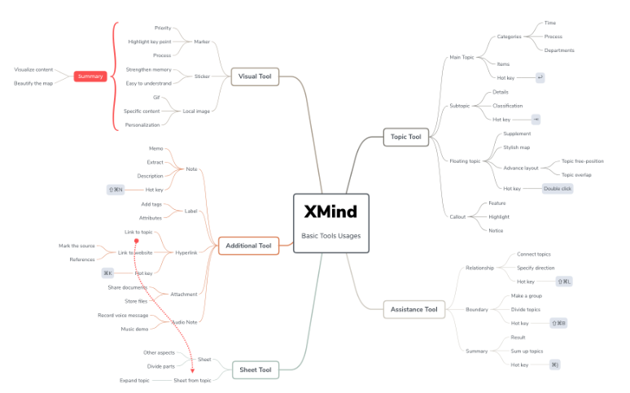
https://www.xmind.net/

Slide 47
Inspirace a edukace pro učitele - zdroje
Khan Academy
PortálDigi
Nastroje.knihovna.cz
Kurz práce s informacemi (KISK FF MU)

Slide 48
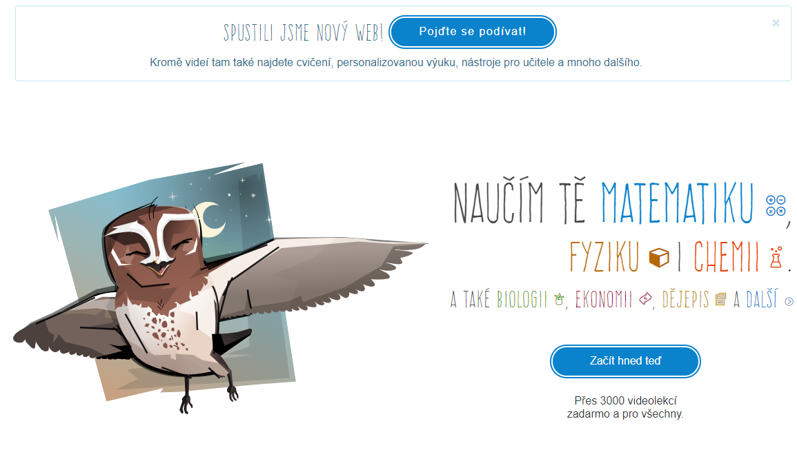
Khanova škola - https://khanovaskola.cz/

Slide 50
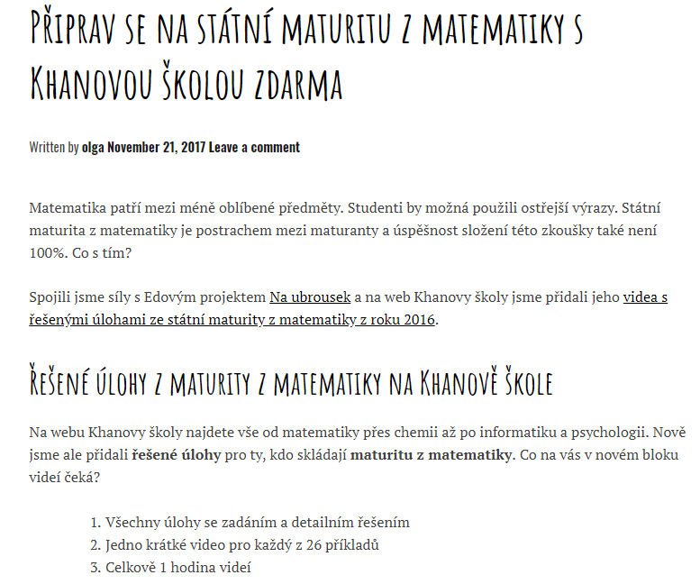
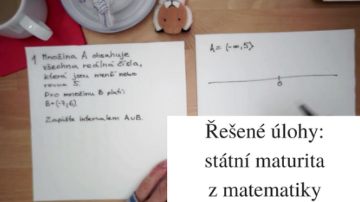

Slide 51
https://portaldigi.cz/

Slide 52
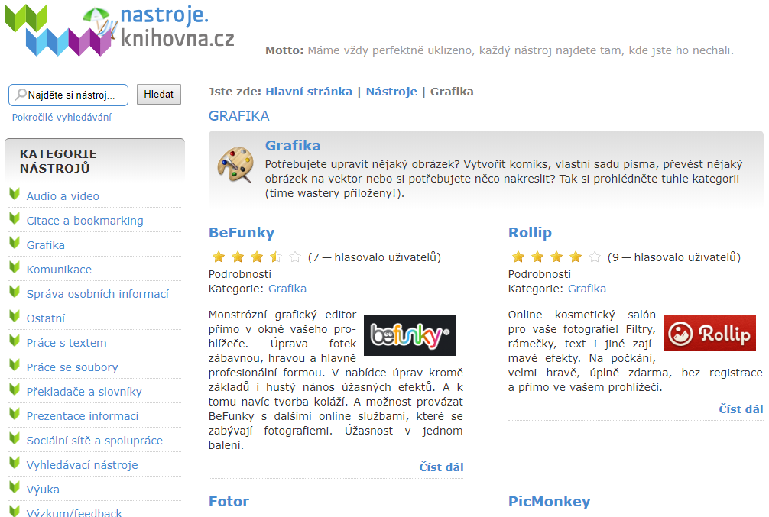

Slide 53
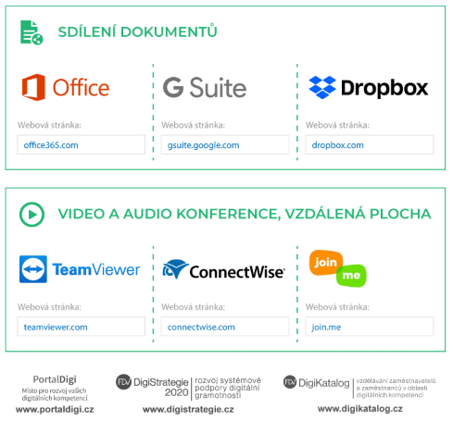

Slide 54
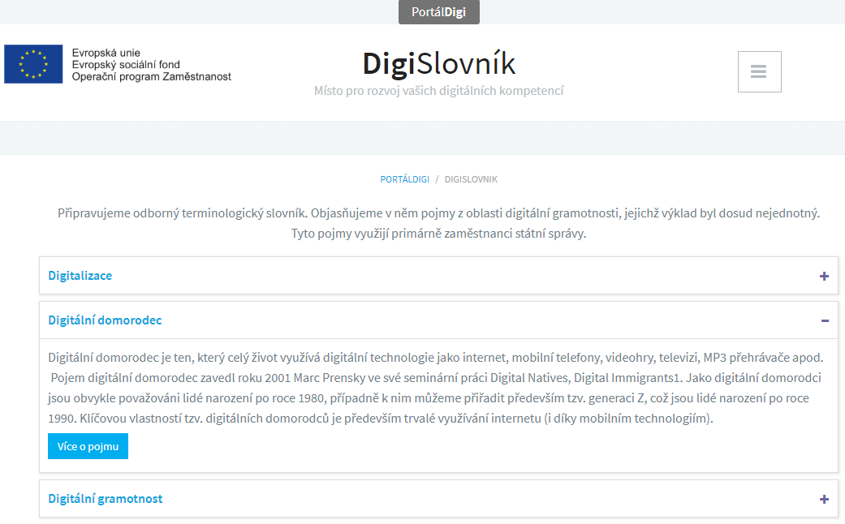

Slide 55
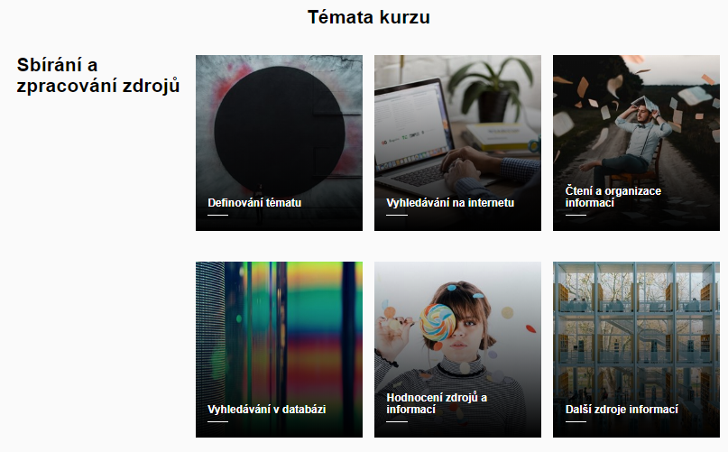
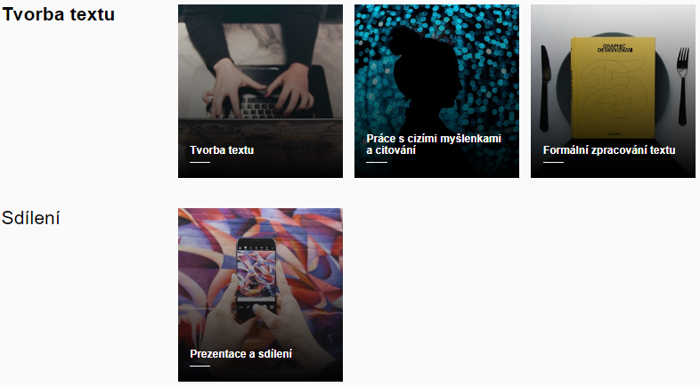
Kurz práce s informacemi
https://kisk.phil.muni.cz/kpi/2018/kisk.phil.muni.cz/kpi.html

